Slide 1
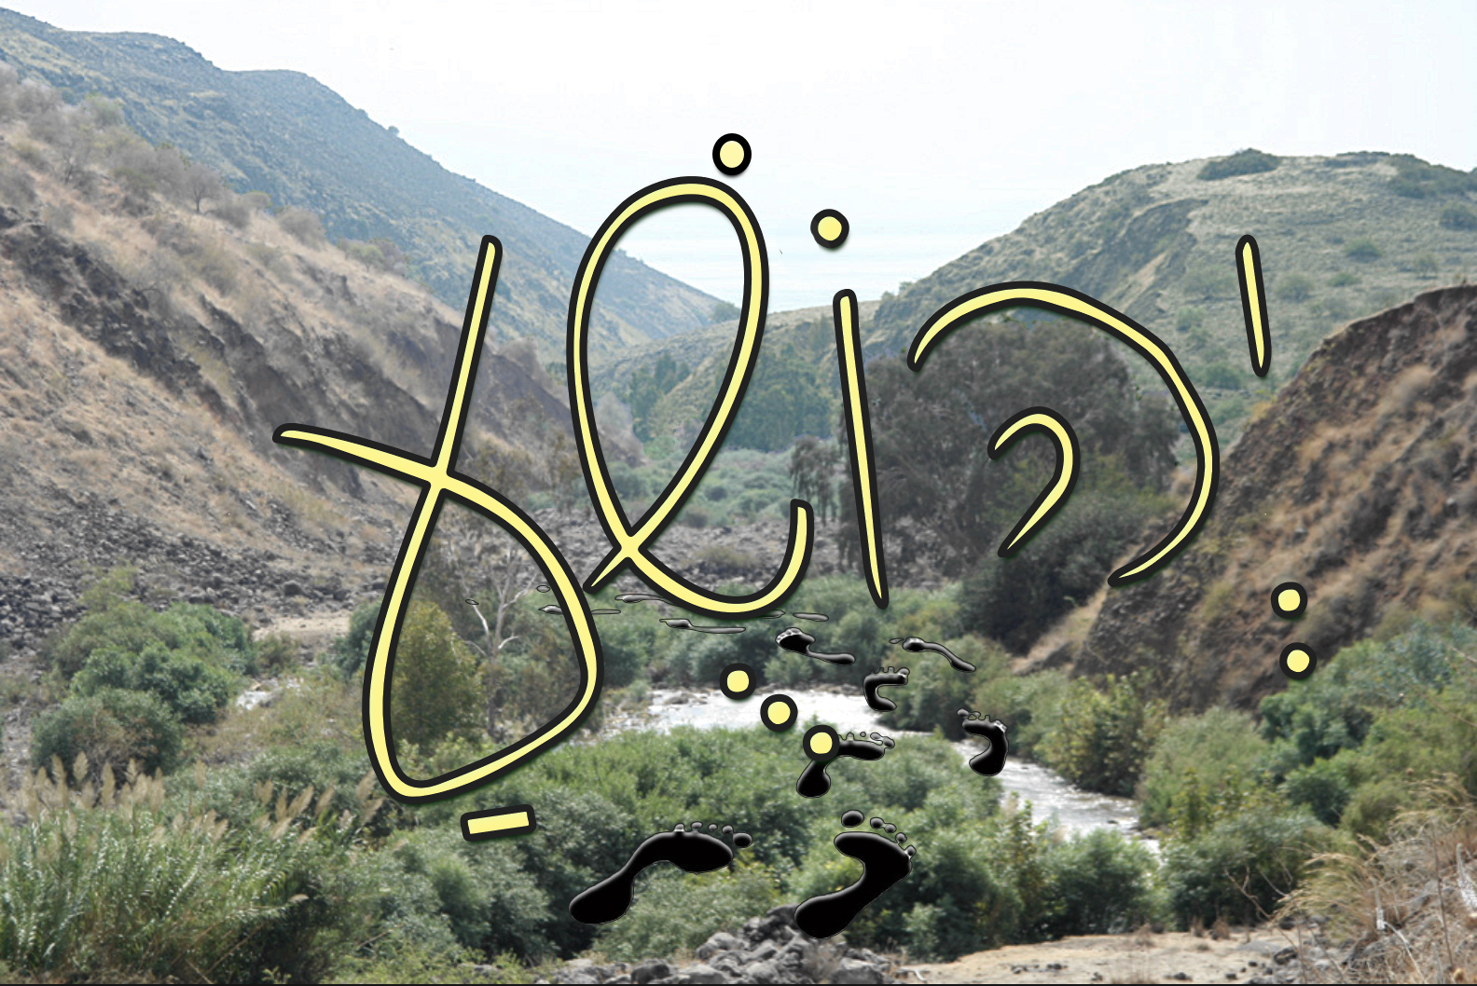

Slide 2
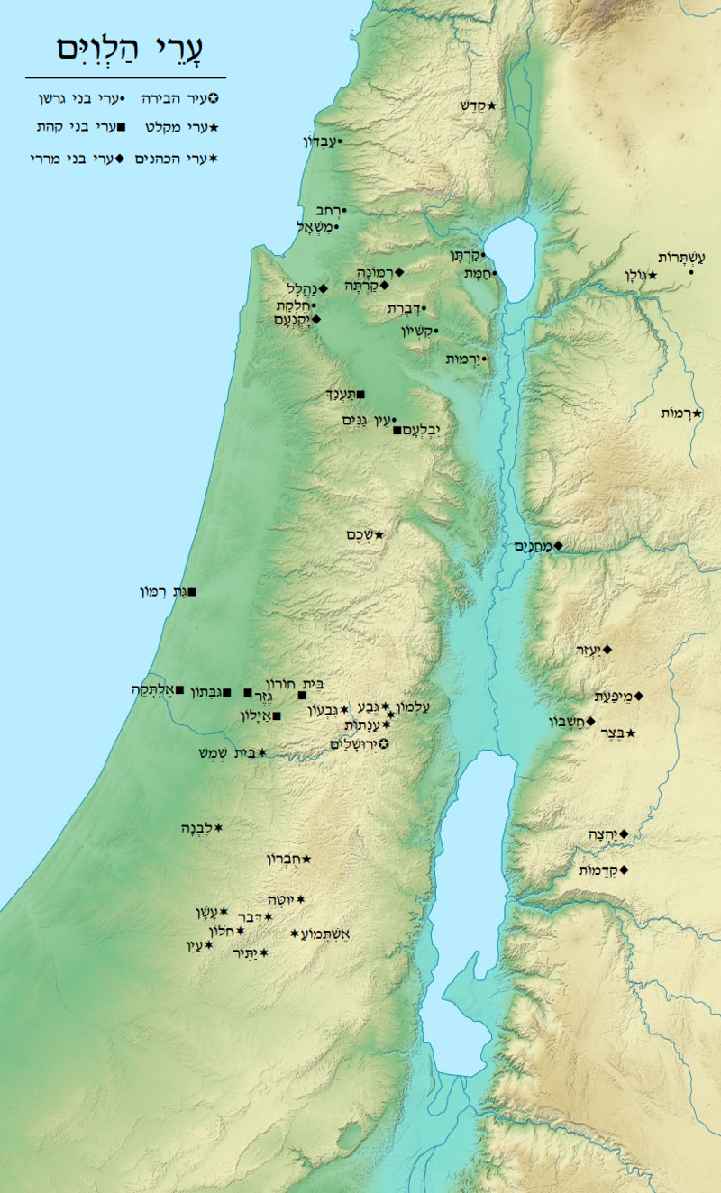

יהושע כ'
ערי מקלט...

Slide 3
שמות כ"א, 12-13
12 מַכֵּה אִישׁ וָמֵת מוֹת יוּמָת:
13 וַאֲשֶׁר לֹא צָדָה וְהָאֱלֹהִים אִנָּה לְיָדוֹ וְשַׂמְתִּי לְךָ מָקוֹם אֲשֶׁר יָנוּס שָׁמָּה:

Slide 4
במדבר ל"ה, 22-25
22 וְאִם־בְּפֶתַע בְּלֹא־אֵיבָה הֲדָפוֹ אוֹ־הִשְׁלִיךְ עָלָיו כָּל־כְּלִי בְּלֹא צְדִיָּה: 23 אוֹ בְכָל־אֶבֶן אֲשֶׁר־יָמוּת בָּהּ בְּלֹא רְאוֹת וַיַּפֵּל עָלָיו וַיָּמֹת וְהוּא לֹא־אוֹיֵב לוֹ וְלֹא מְבַקֵּשׁ רָעָתוֹ:
24 וְשָׁפְטוּ הָעֵדָה בֵּין הַמַּכֶּה וּבֵין גֹּאֵל הַדָּם עַל הַמִּשְׁפָּטִים הָאֵלֶּה: 25 וְהִצִּילוּ הָעֵדָה אֶת־הָרֹצֵחַ מִיַּד גֹּאֵל הַדָּם וְהֵשִׁיבוּ אֹתוֹ הָעֵדָה אֶל־עִיר מִקְלָטוֹ אֲשֶׁר־נָס שָׁמָּה וְיָשַׁב בָּהּ עַד־מוֹת הַכֹּהֵן הַגָּדֹל אֲשֶׁר־מָשַׁח אֹתוֹ בְּשֶׁמֶן הַקֹּדֶשׁ:

Slide 5
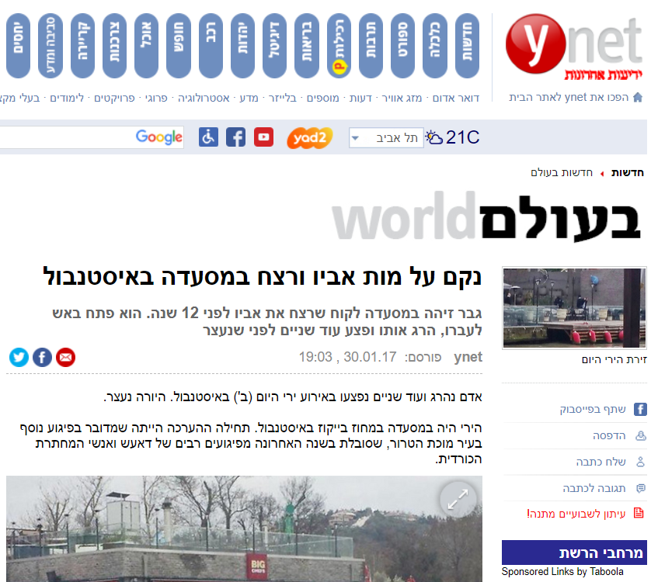
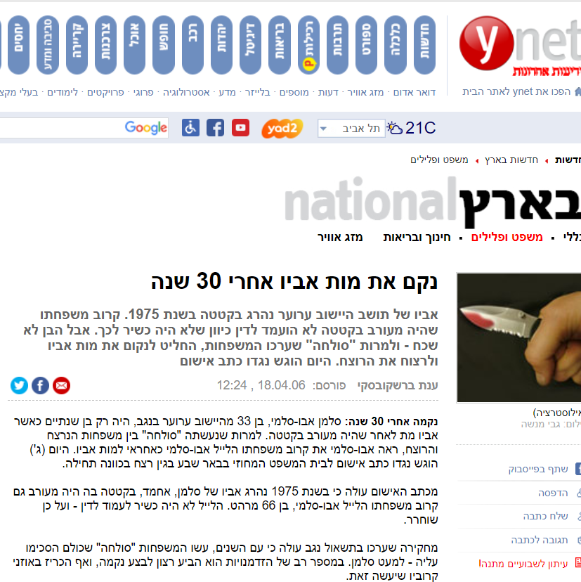
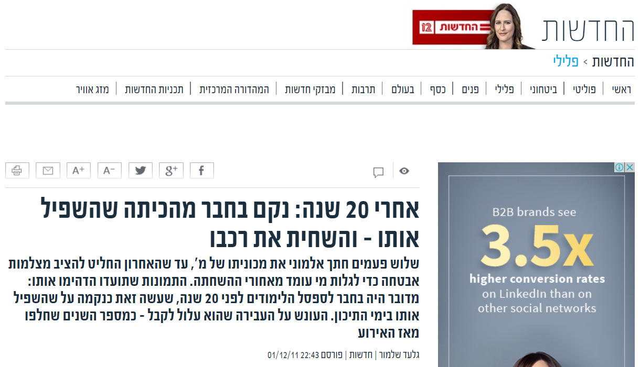

Slide 6
ישוע – הכהן הגדול
לְמַעַן יִהְיֶה כֹּהֵן גָּדוֹל רַחֲמָן וְנֶאֱמָן בְּעִנְיְנֵי אֱלֹהִים לְכַפֵּר עַל חֲטָאֵי הָעָם
(אל עברים ב, 17)
וְכֵיוָן שֶׁיֵּשׁ לָנוּ כֹּהֵן גָּדוֹל עֶלְיוֹן אֲשֶׁר עָבַר דֶּרֶךְ הַשָּׁמַיִם, הֲלֹא הוּא יֵשׁוּעַ בֶּן־הָאֱלֹהִים, נַחֲזִיקָה בְּהַכְרָזַת אֱמוּנָתֵנוּ
(אל עברים ד, 14)

Slide 7
עד מות הכהן הגדול...
הפושע לא יכול לצאת מהעיר עד מותו של הכהן
המוות של הכהן מתחיל תקופה | עידן חדש
ישוע – הוא הכהן הגדול (אל עבר ב' 17, ד 14)
מוות של ישוע שיחרר אותנו מעבדות לחירות
מה נתן לך המוות של ישוע?

